Slide 1

Sistema de administration CCTV
AS/CCTV

Slide 2
Módulos
Primera fase
Segunda fase
Comienzo
Registro
Aviso de privacidad
Acceso
Restablecer
Cambiar contraseña
Inicio
Ayuda
Cuenta
Sugerencias

Slide 3
Módulos
Tercera fase
Cuarta fase
Servicios
Nuevos
Abiertos
Cerrados
Folios
Pagos
Notas
Agregar de donde se utiliza el sistema si en la aplicación o en la nube
Verificar plan de pase a producción para tener de ua vez ambiente de desarrollo, pruebas y produccion

Slide 4

Diagrama de flujo
Acceso
¿Tiene recordada la cuenta?
SI
SI
¿@ y PWD correctos?
Comienzo
¿Esta registrado?
NO
Acceso
SI
NO
Registro
Aviso de privacidad
¿Se registro?
Inicio
SI
NO
NO
¿Quiere restablecer contraseña?
NO
SI
SI
¿Se restableció la contraseña?
¿Correo y código correcto?
Cambiar contraseña
Restablecer
NO
SI
NO

Slide 5


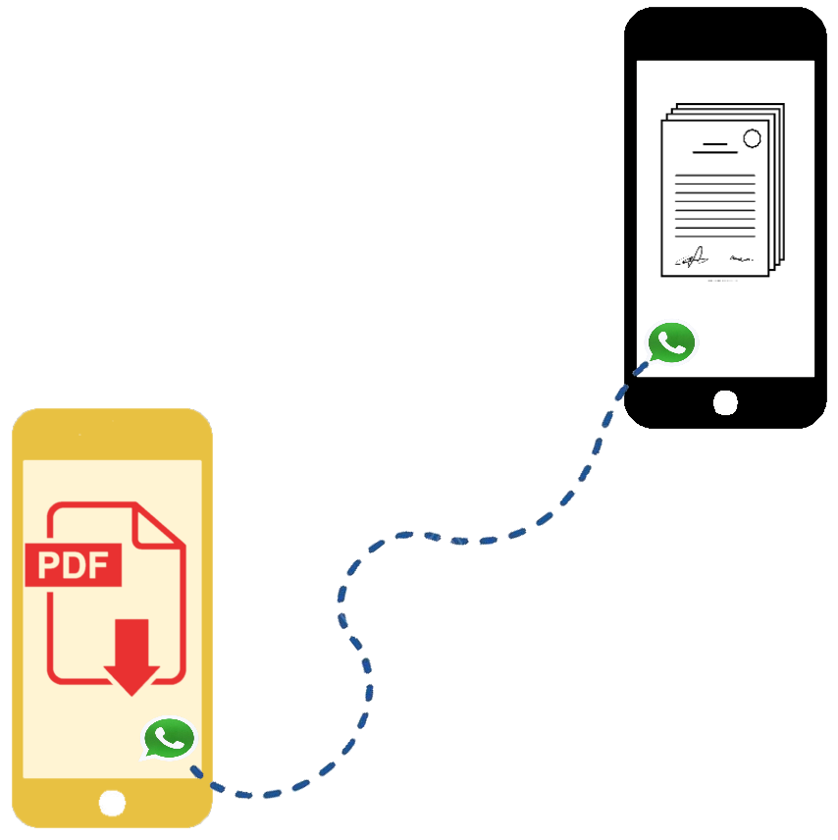

Administración de servicios
Banner intercambiable
Registro
ACCTV
Logo de la aplicación
ACCTV
Un pu-pop con la descripción del por que necesitamos ese dato
Nombre de negocio
*Nombre de Contacto
Es el nombre del instalador que va en el PDF como instalador
*Teléfono
*Correo electrónico
*Contraseña
*Confirmar Contraseña
Que sea campo desplegable
*País
Esto nos ayudara a segmentarte para que te encuentren
Ingresar
Ver como ligar país con estado, haber si existe una base
Estado
Registrarse
Aviso de privacidad
Siguiente
Powered by Evo Soluciones
Link a aviso de privacidad
Powered by Evo Soluciones
Link a www.evosoluciones.com.mx
Comienzo
Registro

Slide 6

Banner intercambiable
Acceso
ACCTV
Restablecer
ACCTV
Al momento de ingresar el correo le debe de llegar un código para poder hacer el restablecimiento
*Correo electrónico
*Correo electrónico
*Contraseña
Se debe de mostrar después de ingresar el correo dar clic en el botón restablecer
Verificar el tipo de captcha podemos poner por seguridad
Ingresar código
Aceptar
Se debe activar en el momento de ingresar el código
Registrarse
Restablecer contraseña
Ingresar
Restablecer
Link a www.evosoluciones.com.mx
Regresar
Powered by Evo Soluciones
Powered by Evo Soluciones
Acceso
Restablecer

Slide 7





Restablecer
ACCTV
Banner intercambiable
ACCTV
Inicio
Bienvenido
Nombre de contacto
Banner intercambiable 3 imágenes
Contraseña nueva
Repetir contraseña
Aceptar
Poner cantidad de folios pendientes por consumir
Regresar
3
Powered by Evo Soluciones
Cambiar contraseña
Inicio

